Slide 1
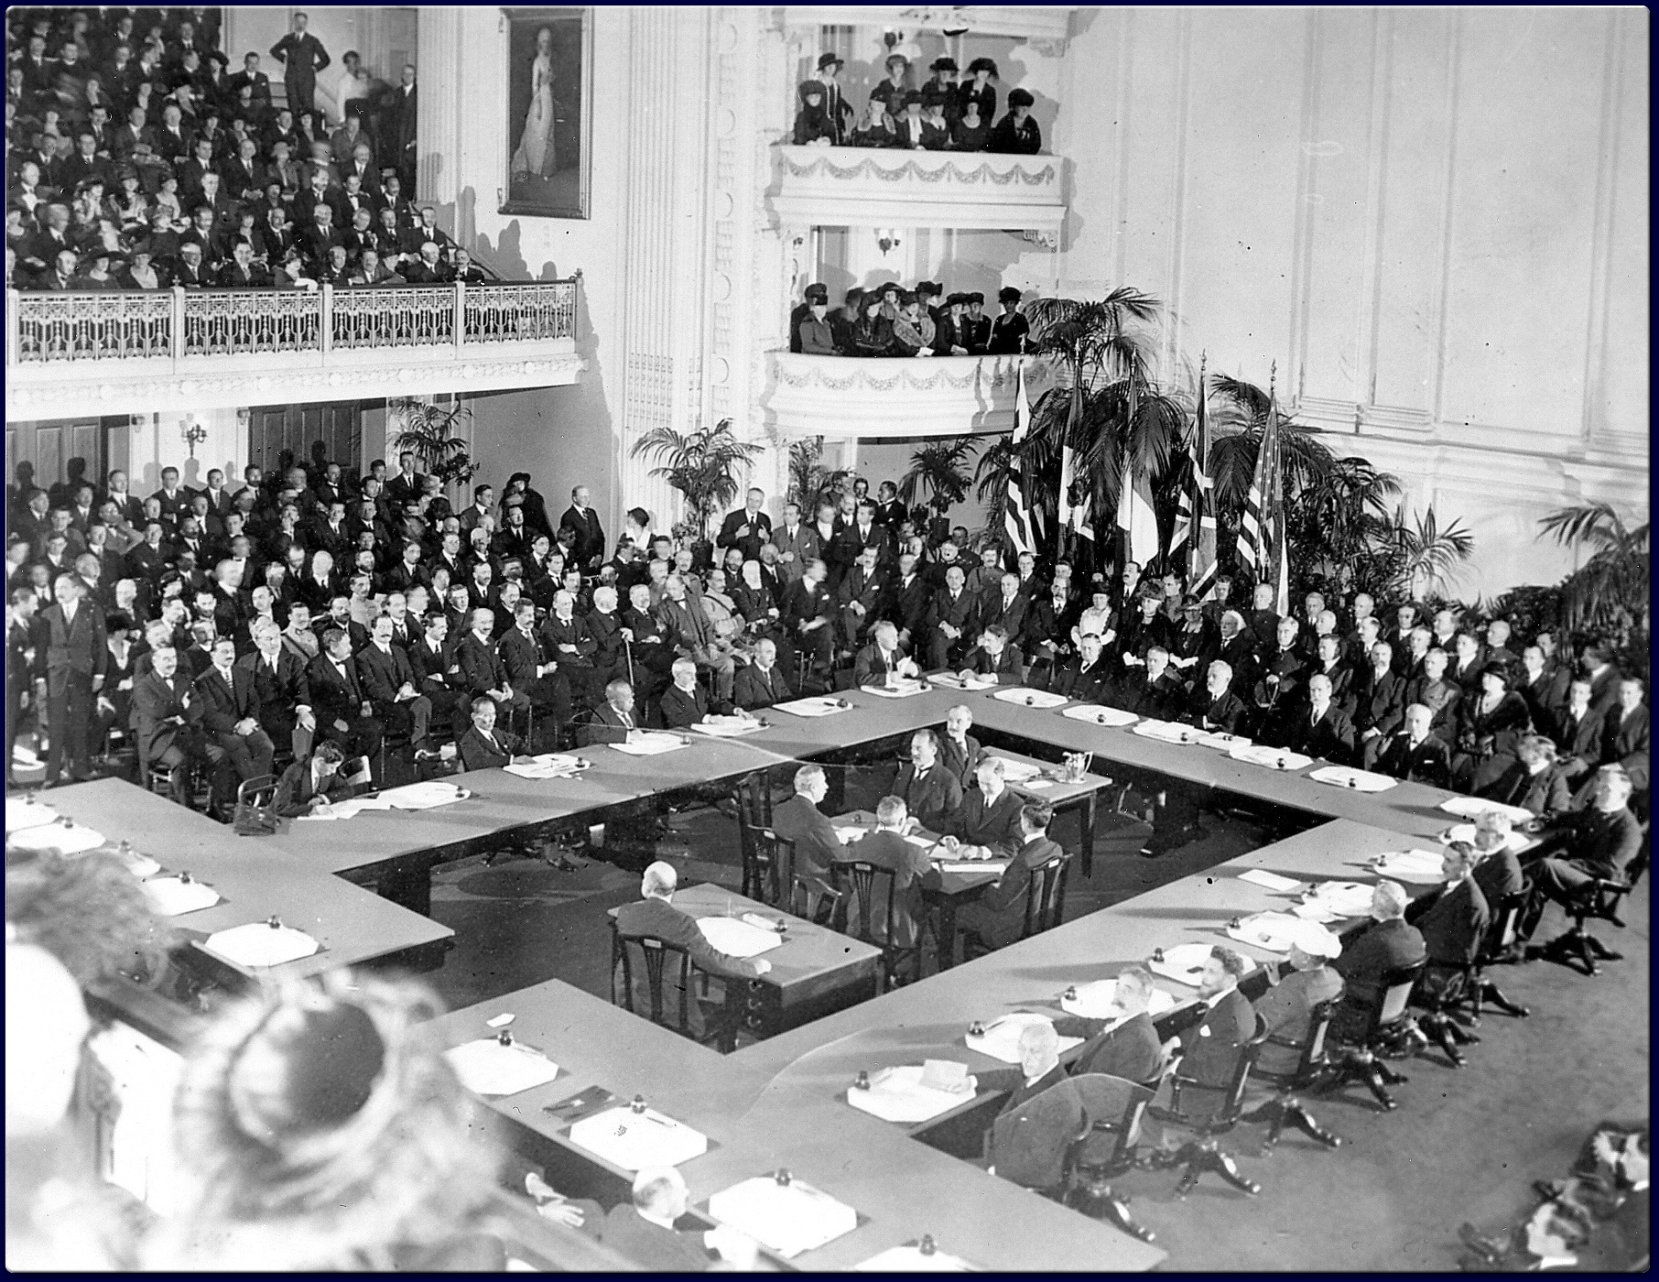
LA PACE PUNITIVA
I trattati al termine della Grande guerra

Slide 2
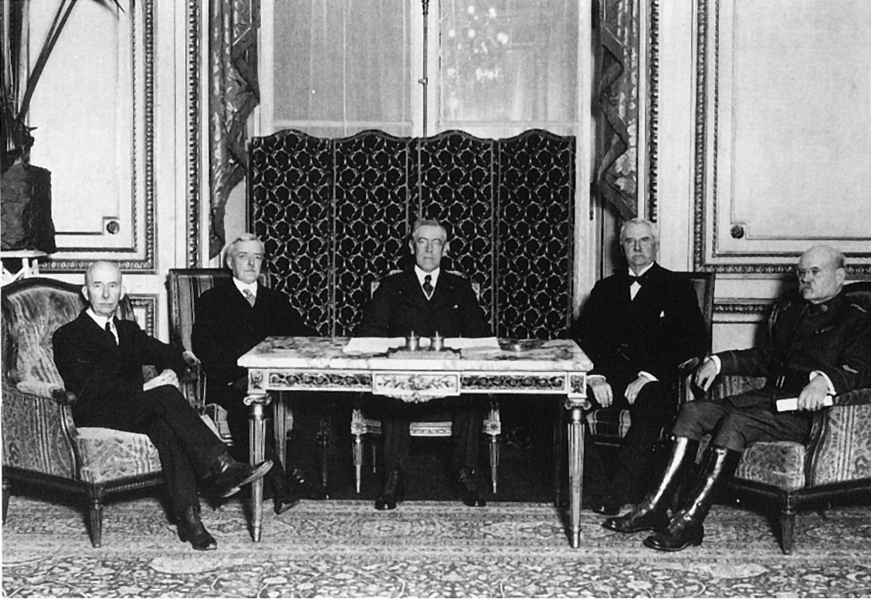
CONFERENZA DI PARIGI (1919)
PARTECIPANO SOLO
LE POTENZE VINCITRICI

Slide 3
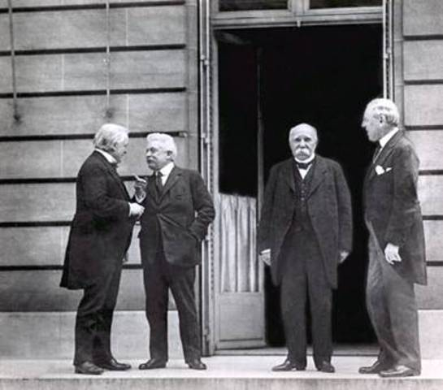
U.S.A.
WILSON
ITALIA
ORLANDO
GRAN BRETAGNA
LLOYD GEORGE
FRANCIA
CLEMENCEAU

Slide 4
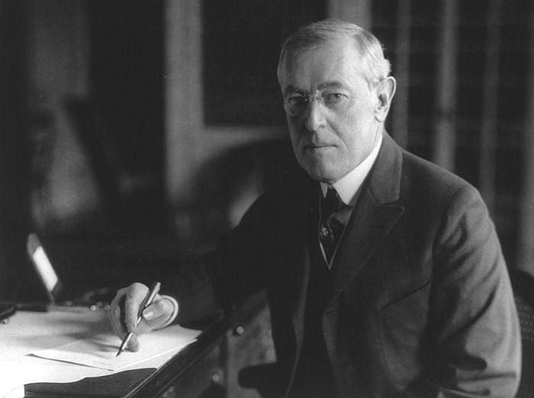
WILSON
“14 PUNTI”

Slide 5
PRINCIPIO DI
AUTODETERMINAZIONE DELLE NAZIONI
(diritto di ciascun popolo di disporre di se stesso e di scegliersi la propria forma di governo)

Slide 6
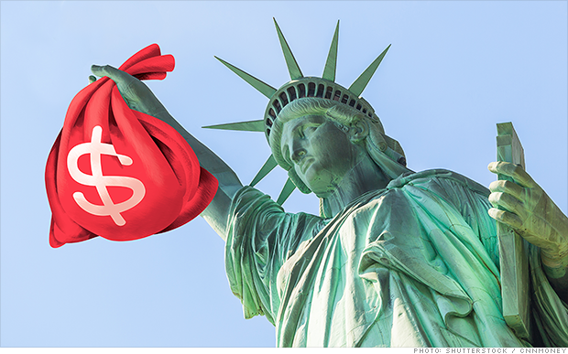
LIBERTÀ ASSOLUTA DI NAVIGAZIONE NEI MARI ED ELIMINAZIONE DI OGNI BARRIERA ECONOMICA TRA GLI STATI

Slide 7
DEMOCRAZIA, PACIFISMO

Slide 8
“Noi siamo entrati in questa guerra a causa delle violazioni del diritto che ci riguardano direttamente e rendono impossibile la vita del nostro popolo a meno che non siano riparate e il mondo sia assicurato per sempre che non si ripeteranno. Perciò, in questa guerra, non domandiamo nulla per noi, ma il mondo deve esser reso adatto a viverci; e in particolare deve essere reso sicuro per ogni nazione pacifica che, come la nostra, desidera vivere la propria vita, stabilire liberamente le sue istituzioni, essere assicurata della giustizia e della correttezza da parte degli altri popoli del mondo, come pure essere assicurata contro la forza e le aggressioni egoistiche. Tutti i popoli del mondo in realtà hanno lo stesso nostro interesse, e per conto nostro vediamo molto chiaramente che, a meno che non sia fatta giustizia agli altri, non sarà fatta a noi. Perciò il programma della pace del mondo è il nostro stesso programma; e questo programma, il solo possibile, secondo noi, è il seguente: [seguono i 14 punti]”

Slide 9
“Costituzione di una SOCIETÀ GENERALE DELLE NAZIONI in grado di fornire garanzie di indipendenza politica e territoriale ai grandi come ai piccoli Stati”

Slide 10
MA… LA FRANCIA PUNTAVA A INDEBOLIRE DEFINITIVAMENTE LA GERMANIA

Slide 11
La GRAN BRETAGNA voleva evitare la rovina dei tedeschi, temendo la troppa potenza francese, ma voleva anche OTTENERE LE COLONIE DELL’IMPERO TEDESCO ED ELIMINARNE LA FLOTTA

Slide 12
TRATTATO DI VERSAILLES
Prevale la linea francese: si arriva così a una PACE ESTREMAMENTE PUNITIVA PER LA GERMANIA
GERMANIA

Slide 13
TRATTATO DI VERSAILLES
UN DIKTAT
UMILIANTE
FONTE DI RISENTIMENTO

Slide 14
LA GERMANIA DOVETTE ACCETTARE DI ESSERE CONSIDERATA L’UNICA RESPONSABILE DELLA GUERRA

Slide 15
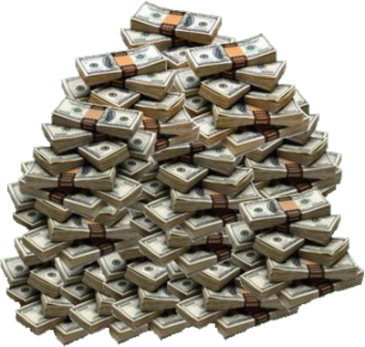
LE RIPARAZIONI DI GUERRA VENGONO CALCOLATE IN 132 MILIARDI DI MARCHI ORO

Slide 16
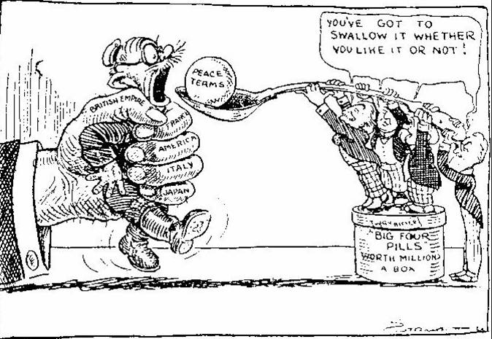
CESSIONI TERRITORIALI
tutte le COLONIE, spartite fra i vincitori
l’ALSAZIA-LORENA (alla Francia)
alcuni territori a Belgio e Danimarca
diversi territori alla Polonia (compreso il “corridoio polacco” o “CORRIDOIO DI DANZICA”)

Slide 17
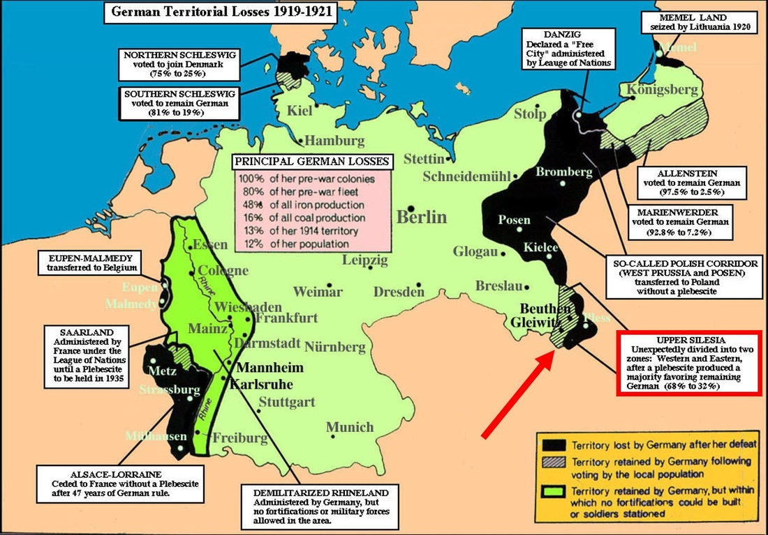

Slide 18
L’OCCUPAZIONE temporanea, da parte della Francia del bacino minerario della SAAR
La SMILITARIZZAZIONE della RENANIA

Slide 19
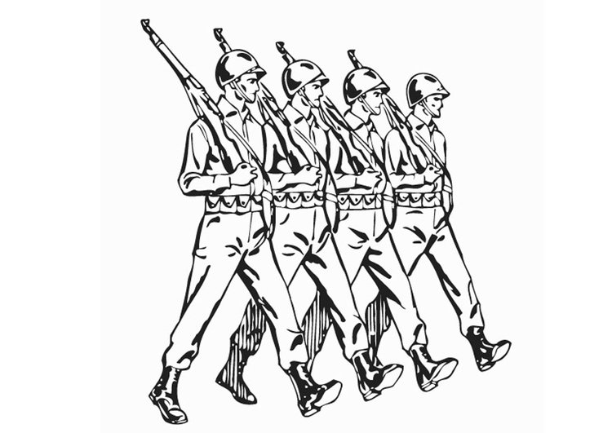
Riduzione dell’ESERCITO tedesco; la FLOTTA viene smantellata

Slide 20
TRATTATO DI SANT-GERMAIN con AUSTRIA-UNGHERIA
L’Impero Austro-Ungarico SI SFALDA.
Nuovi Stati europei indipendenti: la CECOSLOVACCHIA, LA JUGOSLAVIA, LA LITUANIA, LA LETTONIA E L’ESTONIA.
La Palestina e l’Iraq furono affidati agli inglesi, mentre la Siria alla Francia

Slide 21
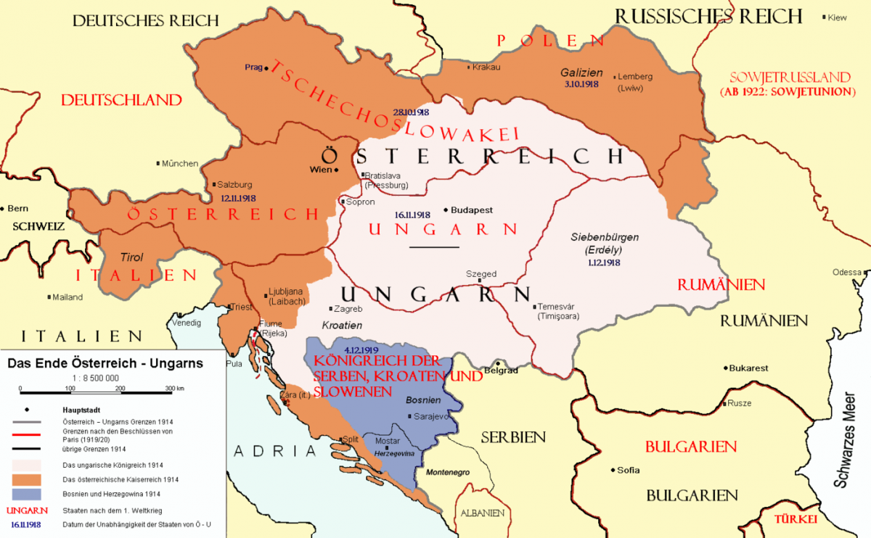

Slide 22
L’ITALIA RICEVETTE DALL’AUSTRIA IL TRENTINO, L’ALTO ADIGE, VENEZIA GIULIA E TRIESTE
Orlando avrebbe voluto tutti i territori promessi nel Patto di Londra.
Le altre si opposero in nome del principio di autodeterminazione: Orlando abbandonò per protesta le trattative, senza ottenere alcun risultato.

Slide 23
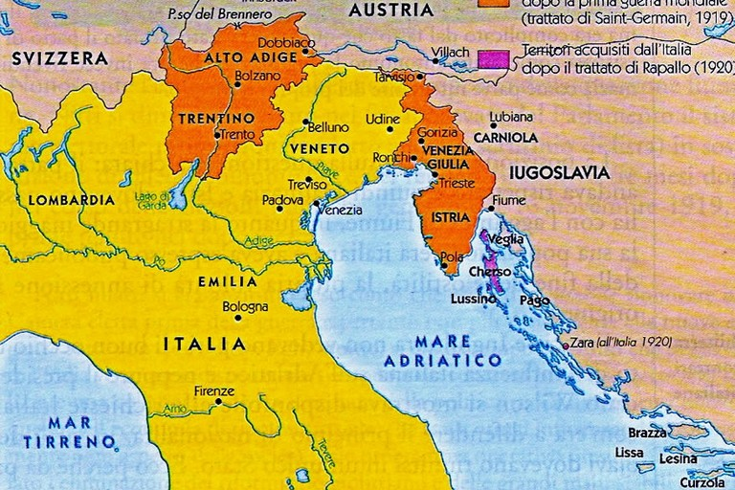

Slide 24
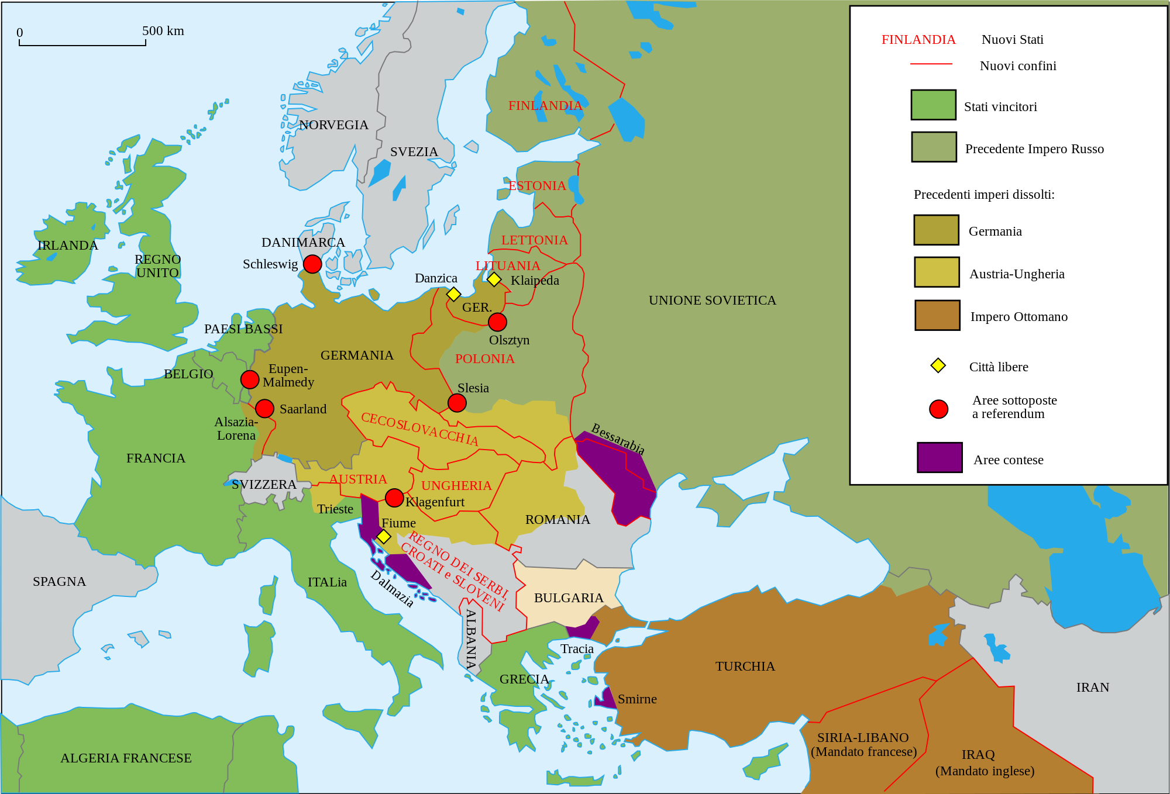

Slide 25
LA SOCIETA’ DELLE NAZIONI NASCE NEL 1919.
Gli Stati membri si impegnano a non stipulare accordi segreti, a procedere al disarmo e ad avviare le numerose colonie all’indipendenza.

Slide 26
DEBOLEZZA DELLA SDN
Il parlamento AMERICANO, per il prevalere delle correnti isolazioniste in USA, decise di non occuparsi più delle vicende europee escludendosi dalla SdN.
Assenze di RUSSIA e GERMANIA

